Slide 1



מחרוזות

Slide 2
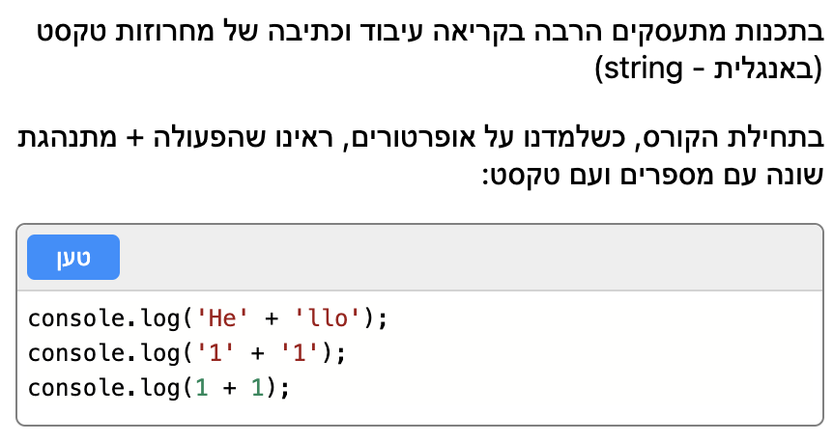
הקדמה
מה הקוד ידפיס בכל אחת מהשורות?

Slide 3

מה זה מחרוזת?
מחרוזת היא רצף של תווים, מקיפים אותה במרכאות או בגרשיים.

Slide 4
למה זה שימושי?
נרצה להתעמק קצת יותר במחרוזות
אפשר לעשות כמה פעולות על מחרוזת
דוגמאות על מה ניתן לעשות עם מחרוזות:
Notes:
פעולות לדוגמה: בדיקת אורך, הוספת תווים, פיצול המשפט
בשקופיות הבאות יהיו דוגמאות לפעולות שאפשר לעשות על מחרוזות גם דרך האתר, ממליצה להריץ ולהראות לילדים בשביל להראות את השימוש שיש במחרוזות. לאחר מכן יהיו תרגילים בסיסיים על מחרוזות.

Slide 5
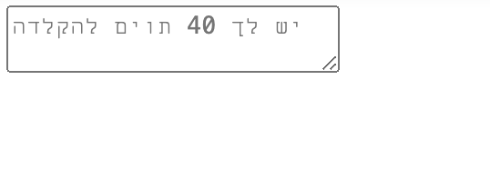
פעולה 1: length
Legnth בודקת את אורך המחרוזת
מתי length תהיה משמעותית?
כשנרצה להגביל את האורך של שדה מסוים כמו סיסמה

Slide 6
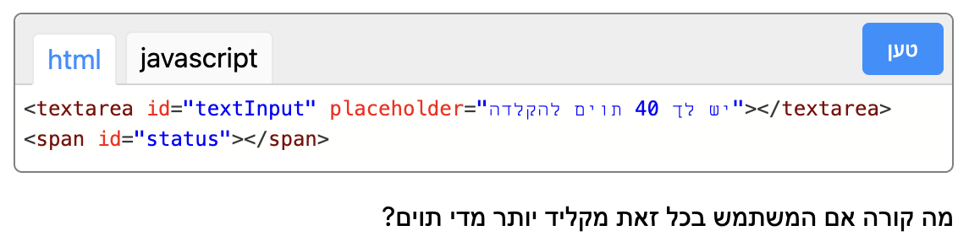
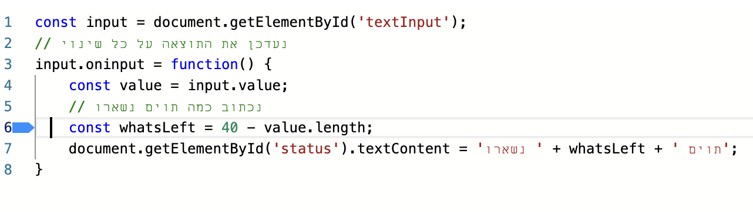
איך length יעזור לנו באתר שלנו?
לפעמים נרצה להגביל את האורך של שדה מסוים:
Notes:
אם המשתמש מקליד יותר מידי תווים ניתן לקחת רק את ה-40 תווים הראשוני על ידי: substr(from, length) שמחזירה תת-מחרוזת, כלומר חלק ממחרוזת, באורך נתון החל ממקום נתון. התו הראשון במחרוזת נחשב לתו במקום ה- 0.

Slide 7
פעולה 2: substr(from, length)
מחזירה את תת המחרוזת שנבקש, באורך שנבקש:
השתמשנו ב- substr(i, 1) כדי לקבל את התו ה- i במחרוזת (תזכורת - התו הראשון הוא התו במקום ה- 0).

Slide 8
substr(from, length) באתר שלנו:

Slide 9
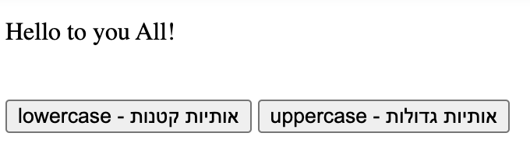
פעולה 3: toLowerCase(), toUpperCase()
toLowerCase() - ממירה את כל התוים באנגלית לאותיות קטנות
toUpperCase() - ממירה את כל התוים לאותיות גדולות

Slide 10
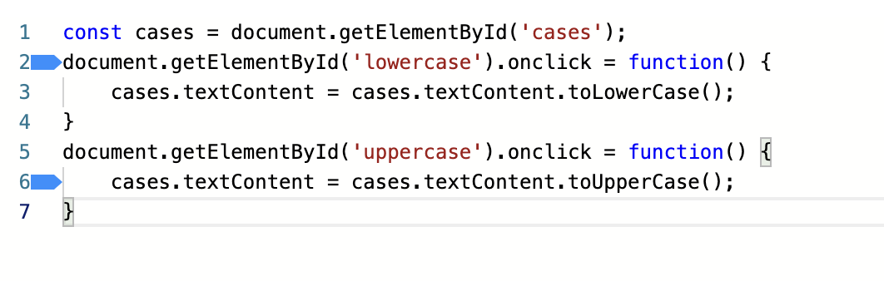
toLowerCase(), toUpperCase() באתר שלנו:
תריצו את הקוד ותראו מה קורה!
Notes:
בלחיצת כפתור אפשר לשנות את הטקסט לאותיות קטנות או אותיות גדולות

Slide 11
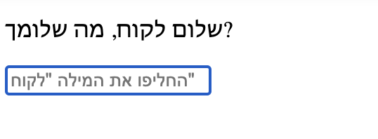
פעולה 4: replace(to, from)
מחליפה את from ב- to בכל מקום שהוא מופיע

Slide 12
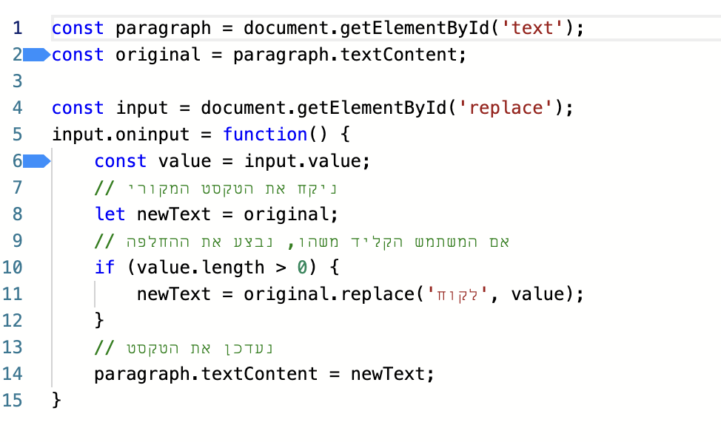
replace(to, from) באתר שלנו:
Notes:
הקוד מחליף את המילה שיכתוב המשתמש, במקום לקוח יהיה רשום מה שהמשתמש כתב

Slide 13

מחרוזות – בסיסי:
איך המחשב עושה את כל הפעולות על המחרוזות?
הוא יודע את המקום של כל אות לפי ה- אינדקס שלה.
מה זה אינדקס?
אם ניתן מספר לכל תו במחרוזת יהיה לנו יותר קל לדבר על המקומות!
האינדקס הוא המספר של התו במחרוזת

Slide 14


למה עוזר לתת מספר לכל אות?
אבי, בני, גילי ודנה יושבים על שורת הכיסאות:
נסו להסביר לי באיזה כיסא כל אחד יושב
דנה. בני גילי אבי

Slide 15
ועכשיו:
מה יותר קל?
0
1
2
3
4
5

Slide 16
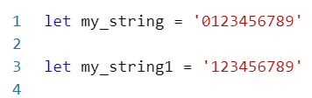
ניתן מספר (אינדקס) לכל מקום במחרוזת
באיזה אינדקס נמצא המספר 1, 6, 9?

Slide 17
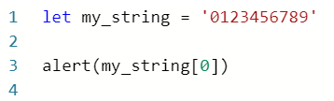
אפשר לגשת למיקום של כל תו לפי האינדקס שלו נשתמש בסוגריים מרובעים ובתוכו נכתוב את האינדקס

Slide 18
תרגיל חימום
תכתבו מחרוזת עם המספרים מ1 ועד 15
תדפיסו את המספר שמופיע באינדקס אפס
תדפיסו את המספר שמופיע באינדקס שלוש
תדפיסו את המספר שמופיע באינדקס עשר

Slide 19
תרגיל חימום 2
תכתבו מחרוזת עם המספר 1
תכתבו מחרוזת עם השם שלכם
תכתבו מחרוזת עם המילה – אני תלמיד נדיר
תייצרו קופסא חדשה שמחברת את כולם
תדפיסו שלוש פעמים, בכל פעם עם אינדקס שונה

Slide 20
פעולות בסיסיות על מחרוזות:
תרגיל - כתבו תוכנית שמקבלת מהמשתמש טקסט ומדפיסה את התווים שלו בנפרד
רמז: השתמשו בלולאה לדוגמא אם המשתמש מקליד "שלום", התוכנית תקליד:
ש
ל
ו
ם
השתמשו למימוש ב- substr(from, length) (למה?)
Notes:
בהינתן שהילדים למדו מערך – ניתן לעשות תרגיל בסיס בו עוברים על הטקסט כאילו הוא מערך, למשל [׳ש׳,׳ל׳,׳ו׳,׳ם׳] ולאחר מכן לעבור ללואה שעוברת רק על המחרוזת ׳שלום׳
צריך את substr בשביל להוציא את תת המחרוזת הרצויה ואת length בשביל לדעת את אורך המחרוזת

Slide 21
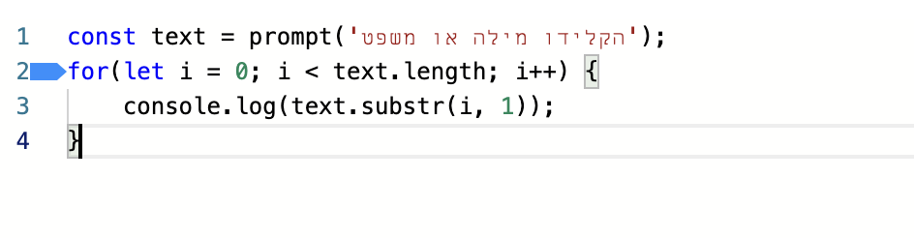
פתרון
substr(from, length) של אות אחד, נמצא בשימוש המון!
לכן יש קיצור: charAt(..)

Slide 22
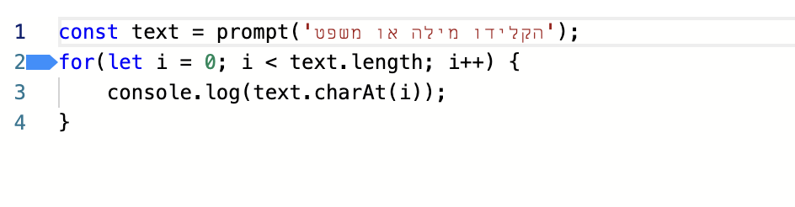
פתרון מקוצר

Slide 23
פעולות בסיסיות על מחרוזות:
תרגיל - כתבו תוכנית שמקבלת מהמשתמש טקסט, אם אורך הטקסט מתחת ל-5 אותיות היא תדפיס את האותיות שלו בנפרד. אם הוא 5 אותיות ומעלה היא תבקש מהמשתמש טקסט חדש
למשל:
אם המשתמש הקליד: ׳כלב׳ , התוכנה תדפיס: כ , ל , ב
אם המשתמש הקליד: ׳שלום לכל סטרטאפיסטים׳, התוכנה תבקש ממנו טקסט חדש
השתמשו למימוש ב-substr(from, length) או charAt(..) (למה?) וב-length (למה?)
למתקדמים – תבקשו את הטקסט מחדש ללא הגבלה עד שהמשתמש יקליד טקסט שקטן מ-5 אותיות
Notes:
צריך את substr בשביל להוציא את תת המחרוזת הרצויה ואת length בשביל לדעת את אורך המחרוזת
מתקדמים – לעשות עם לולאת while

Slide 24
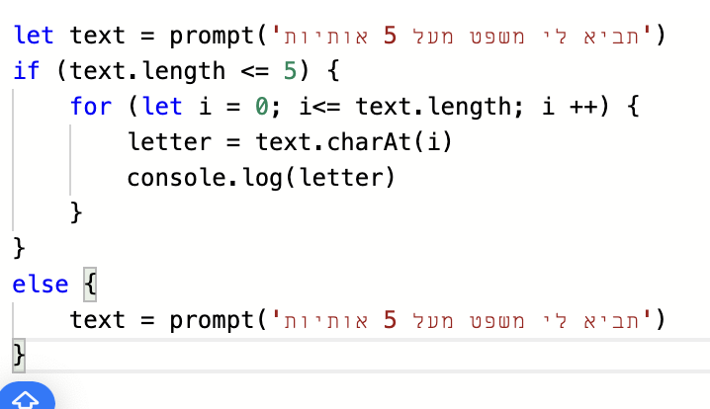
פתרון

Slide 25
תרגילים מתקדמים על מחרוזות:
כתבו תוכנית שמקבלת טקסט והופכת אותו: שלום -> םולש. השתמשו בקלט ופלט בעמוד.
ם
ו
ל
ש
במקום להדפיס אות אות, הדפיסו את המשפט בשלמותו - םולש

Slide 26
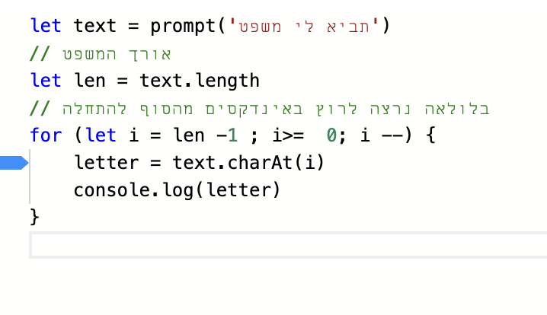
פתרון

Slide 27
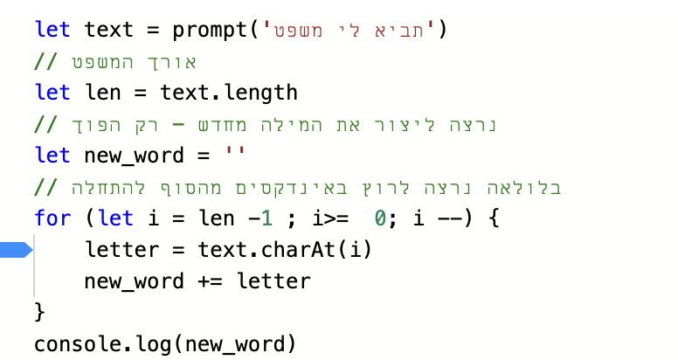
פתרון

Slide 28
טקסט ו-java script בסיסי:
עד עכשיו קראנו וכתבנו למסמך באמצעות document.getElementById(..) ובאמצעות:
1. קריאה או כתיבה לתיבת טקסט באמצעות .value
2. כתיבה לאלמנט באמצעות .textContent
את המבנה של המסמך הגדרנו בחלק של ה- HTML . אבל מה קורה אם אנחנו רוצים לשנות את המבנה של המסמך באופן דינמי מתוך הקוד ב- javascript?
בשביל זה נלמד להשתמש ב- .innerHTML כדי לערוך את ה- HTML בתוך אלמנט.
Notes:
השקפית הזו יותר העשרה בנוגע למחרוזות אבל כן עוזרת בהבנה של איך לחבר java script ל-html.

Slide 29
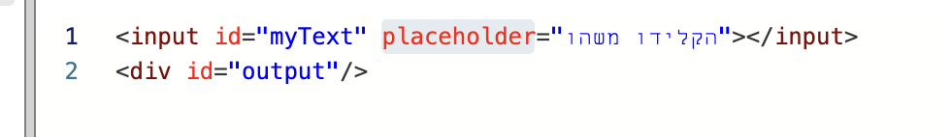
Placeholder:
הוא משתמש להצגה של פסקאות paragraph ב-html

Slide 30
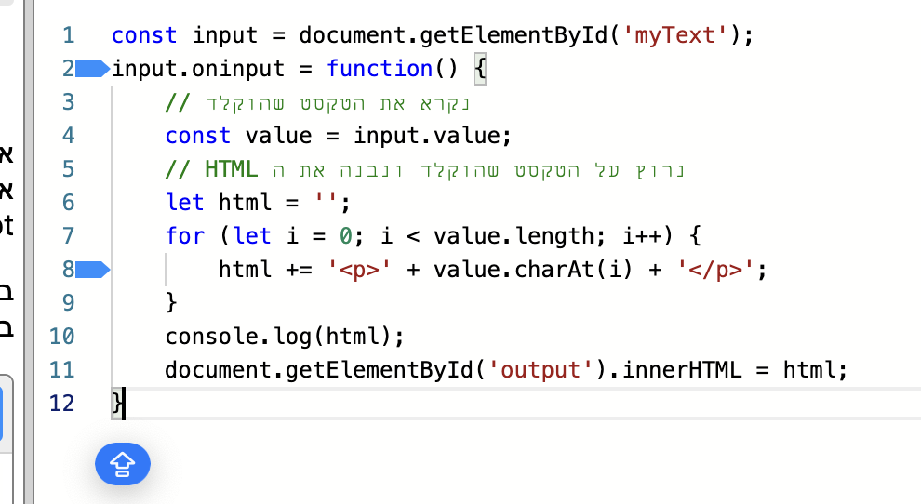

Slide 31
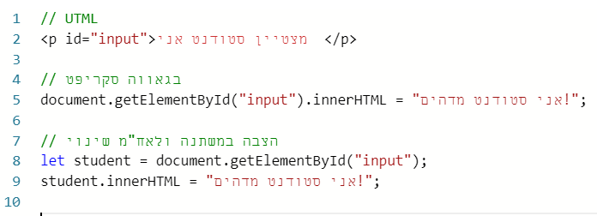
innerHTML
אפשר להשתמש בו בשביל לשנות כל טקסט ב-HTML

Slide 32
תרגול
תכתבו את התוכנית הבאה:
תכתבו קוד HTML עם כותרת ראשית ופיסקה
תוסיפו ID לכל חלק
תכתבו קוד בJS שלוקח את הקוד של הכותרת ומחליף אותו לכותרת אחרת

Slide 33
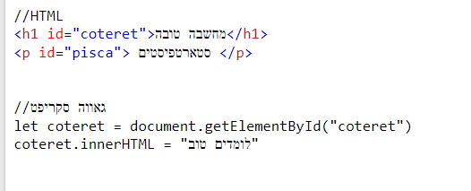
פתרון

Slide 34
מערך
מערך הוא רצף של משתנים הנמצאים ביחד בסוגריים מרובעות

Slide 35
תרגול:
כתבו מערך שמכיל את השם שלכם
כתבו מערך שמכיל את השם של מי שישוב לידכם
כתבו מערך עם השם של הבית ספר
חברו בין המערכים והדפסו את התוצאה

Slide 36
מערך לעומת מחרוזות:
מחרוזת | מערך
'שלום’ a = | ar = [‘3’, ‘hello’, 4]
רק סוג של - string | יכול להכיל כמה סוגי משתנה
מספר המשתנים לפי האינדקס | מספור המשתנים לפי האינדקס
אפשר לבדוק אורך, להדפיס איברים מסויימים, לחבר ביניהם ועוד | אפשר לבדוק אורך, להדפיס איברים מסויימים, לחבר ביניהם ועוד
אי אפשר לשנות איברים | אפשר לשנות איברים

Slide 37
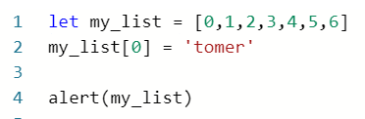
שינוי איברים במערך:

Slide 38
תרגול:
תכתבו רשימה עם המספרים מ1 ועד 15
תחליפו את המספר שמופיע באינדקס אפס למספר אחר
תחליפו את המספר שמופיע באינדקס שלוש לשם שלכם
תחליפו את המספר שמופיע באינדקס עשר לחמש

Slide 39
תרגול
תכתבו רשימה עם הימים בשבוע, תשנו את היום השלישי לאות האהובה עליכם ותדפיסו אותו
תכתבו רשימה עם השמות של התלמידים בכיתה ותחליפו את השם הרביעי ל- תומר
למתקדמים: תעשו את התרגילים האלו עם לולאת for ולולאת whule

